Slide 1
دورة تحليل البيانات والجداول والرسوم البيانية

Slide 2
في زمن تُقاس فيه قوة الشركات والأفراد بقدرتهم على فهم الأرقام، لم تعد البيانات مجرد جداول جامدة أو تقارير شهرية، بل أصبحت لغة العصر وأداة اتخاذ القرار الأولى. فكل نقرة، عملية شراء، أو حتى تفاعل على وسائل التواصل الاجتماعي يولّد سيلاً من البيانات التي تنتظر من يحوّلها إلى بصيرة استراتيجية.
وهنا يأتي دور تحليل البيانات، ليس كمهارة تقنية فقط، بل كجسر يربط بين الفوضى الرقمية والقرارات الذكية.

Slide 3
أدوات مثل Excel وPower BI وPython وSQL أصبحت الركائز الأساسية لهذا التحليل، ولكل أداة منها دور مميز في رحلة التعامل مع البيانات، بدءاً من جمعها وتنظيفها، وصولًا إلى تحليلها وبناء نماذج ذكية وتقديم تقارير بصرية.
في هذا المقال، سنأخذك في جولة عملية لفهم كيف يمكن دمج هذه الأدوات معاً لخلق منظومة تحليل بيانات قوية، مع أمثلة على الاستخدامات في الواقع العملي. ولكي نفهم أهمية هذه الأدوات بشكل أعمق، لا بد أولاً من توضيح:
ما هو مجال تحليل البيانات؟

Slide 4
ببساطة، تحليل البيانات هو العملية التي يتم من خلالها جمع البيانات من مصادر مختلفة، ثم تنظيمها وتنظيفها، وبعد ذلك معالجتها بهدف استخراج معلومات مفيدة تدعم اتخاذ القرار. ومن خلال هذه العملية، يتم الانتقال تدريجياً من البيانات الخام التي قد تبدو غير ذات معنى، إلى رؤى واضحة ومؤشرات دقيقة تساعد في توجيه الخطط المستقبلية.

Slide 5
علاوة على ذلك، لا يقتصر تحليل البيانات على قطاع أو مجال بعينه، بل يمتد ليشمل مجالات متعددة مثل الأعمال والتسويق كتحليل المبيعات لتحديد المنتجات الأكثر ربحية وفي الصحة كدراسة بيانات المرضى لاكتشاف أنماط تساعد في التشخيص المبكر وفي التعليم كتحليل أداء الطلاب لتطوير استراتيجيات تعليمية فعّالة..الخ

Slide 6
وبفضل هذا التنوع، أصبح المحللون قادرين على الانتقال بسلاسة بين المهام المختلفة، بدءاً من تتبع الأداء المالي للشركات، ومروراً بتحليل سلوك العملاء، ووصولاً إلى التنبؤ بالاتجاهات المستقبلية. وبالتالي، فإن تعلم مهارات تحليل البيانات يعني امتلاك أداة متعددة الاستخدامات، قادرة على إحداث تأثير فعلي في أي صناعة.
فلَم يعد اتخاذ القرارات يعتمد على الحدس فقط؛ فالقرارات المبنية على البيانات أصبحت السبيل الأهم لضمان النجاح، ومن خلالها يمكن الوصول إلى قرارات عمل أكثر ثقة وفعالية

Slide 7
ما هي فوائد تحليل البيانات
وبالانتقال إلى فوائد تحليل البيانات، نجد أنها لا تقتصر على مجرد تحسين الأداء، بل تتعداه لتشمل دعم الابتكار وصناعة فرص جديدة. فعلى سبيل المثال، يمكن للشركات من خلال التحليل الدقيق تحديد نقاط القوة والضعف في عملياتها، مما يسمح لها بإجراء تحسينات مستمرة وبناء استراتيجيات أكثر فاعلية، كما ويساعد فرق التسويق على فهم سلوك العملاء بدقة، وبالتالي تصميم حملات موجهة تحقق أعلى معدلات الاستجابة.

Slide 8
إضافة إلى ذلك، يساهم تحليل البيانات في تقليل المخاطر عبر التنبؤ بالمشكلات قبل وقوعها، سواء كان ذلك في سلاسل الإمداد أو الأسواق المالية أو حتى في مجالات الصحة والسلامة. ومن خلال الجمع بين أدوات مثل Excel للمعالجة السريعة، و Power BI للتصورات التفاعلية، و Python للتحليلات المتقدمة، وSQL لاستخراج البيانات من قواعدها، يصبح بالإمكان بناء نظام متكامل لدعم القرارات الاستراتيجية. وبهذه الطريقة، تتحول البيانات من عبء كبير إلى مصدر قوة وميزة تنافسية حقيقية.
ولهذا نبدأ بـ Excel أداة كلاسيكية ولكن لا غنى عنها :

Slide 9
تحليل البيانات باستخدام excel
يُعد Excel الأداة الأكثر شيوعاً وسهولة في الاستخدام، حيث يوفر بيئة مناسبة للبدء حتى للمبتدئين. من خلال الجداول المحورية (Pivot Tables)، والرسوم البيانية، والدوال المدمجة، يمكن تحليل مجموعات بيانات متوسطة الحجم بسرعة.
كما يتميز Excel بقدرته على توفير نتائج فورية دون الحاجة إلى برمجة، مما يجعله نقطة انطلاق مثالية لأي محلل بيانات.

Slide 10
أهم ميزات Excel في تحليل البيانات
Pivot Tables: لتلخيص البيانات بسرعة.
Conditional Formatting: لتوضيح الأنماط في البيانات.
Power Query: لاستيراد وتنظيف البيانات من مصادر مختلفة.
تحليل البيانات باستخدام power bi
أما Power BI فيمثل نقلة نوعية في عرض البيانات بصرياً. فهو يتيح إنشاء لوحات معلومات تفاعلية (Dashboards) وتقارير ديناميكية يمكن ربطها مباشرة بمصادر بيانات حية. ومن خلاله، يمكن مشاركة النتائج مع فرق العمل أو الإدارة العليا بسهولة، مما يجعل عملية اتخاذ القرار أكثر وضوحاً وسرعة.

Slide 11
مميزات Power BI
اتصال بمصادر بيانات متعددة مثل قواعد البيانات، Excel، وملفات الويب.
تحديث تلقائي للتقارير عند تحديث مصدر البيانات.
قدرات عرض بصرية عالية.
تحليل البيانات باستخدام بايثون
على الجانب الآخر، تمنح لغة Python المحللين قوة هائلة في التعامل مع البيانات الكبيرة والمعقدة. بفضل مكتباتها المتخصصة مثل Pandas وNumPy وMatplotlib وSeaborn، يمكن إجراء عمليات تنظيف، ونمذجة متقدمة للبيانات. كما توفر Python بيئة مثالية لتطبيق تقنيات التعلم الآلي (Machine Learning) للتنبؤ بالاتجاهات المستقبلية.

Slide 12
استخدامات Python في تحليل البيانات
تنظيف البيانات: إزالة القيم المفقودة أو الخاطئة.
تحليل إحصائي متقدم: حساب المتوسطات والانحرافات ومعاملات الارتباط.
النمذجة التنبؤية: بناء نماذج Machine Learning للتنبؤ بالمبيعات أو الطلب.

Slide 13
تحليل البيانات باستخدام sql
وأخيراً، تأتي SQL كأداة أساسية للتعامل مع قواعد البيانات. فمن خلالها، يمكن كتابة استعلامات (Queries) دقيقة لاستخراج البيانات المطلوبة من ملايين السجلات خلال ثوانٍ. وتعد SQL العمود الفقري للوصول إلى البيانات الخام، والتي يتم لاحقًا معالجتها وتحليلها باستخدام الأدوات الأخرى.
وبالدمج بين هذه الأدوات، يحصل المحلل على سلسلة عمل متكاملة تبدأ من جمع البيانات باستخدام SQL، ثم تنظيفها وتحليلها في Excel أو Python، وأخيراً عرضها بطريقة احترافية عبر Power BI. وبهذه المنهجية، يصبح التعامل مع البيانات أكثر كفاءة ودقة، مع القدرة على تقديم رؤى قابلة للتنفيذ فوراً.

Slide 14
مهام SQL الأساسية في تحليل البيانات
استخراج البيانات من جداول ضخمة باستخدام SELECT.
تصفية البيانات عبر شروط WHERE.
دمج الجداول باستخدام JOIN.
مثال عملي للدمج بين أداتي الExcel و SQL

Slide 15
كيف تعمل الأدوات معاً في تحليل البيانات؟
السر ليس في الأداة الواحدة، بل في الجمع بين الأدوات:
جمع البيانات باستخدام SQL من قواعد البيانات.
تنظيفها ومعالجتها في Excel أو Python.
تحويلها إلى تقارير تفاعلية باستخدام Power BI.
تطبيق النماذج التنبؤية في Python لتحسين القرارات المستقبلية.

Slide 16
تطبيق عملي متكامل
تخيل أنك تعمل محلل بيانات في شركة تجارة إلكترونية:
تبدأ بـ SQL لاستخراج بيانات المبيعات والطلبات.
تستخدم Python لتنظيف البيانات وحساب مؤشرات الأداء (KPIs).
تنتقل إلى Excel لتلخيص بعض الجداول بسرعة.
وأخيرًا، تعرض النتائج في Power BI على شكل Dashboard تفاعلي يظهر للمسؤولين التنفيذيين.

Slide 17
مجالات تحليل البيانات
تحليل البيانات لم يعد محصوراً بمجال واحد، بل أصبح مهارة أساسية يمكن توظيفها في عشرات الصناعات والقطاعات. فالمحلل القادر على قراءة الأرقام وتحويلها إلى قرارات عملية يجد أمامه فرصاً واسعة ومتنوعة، منها:
محلل البيانات يمكنه العمل في عدة مجالات مثل:
محلل الأعمال: تحسين العمليات التجارية.
محلل التسويق: دراسة العملاء والمنافسين وتحسين الحملات التسويقية.
محلل العمليات: تحسين سير العمل وتقليل التكاليف.
محلل نظم المعلومات: تصميم وتنفيذ نظم المعلومات وحل المشكلات التقنية.
المحلل المالي والكمي: إدارة الاستثمارات والمخاطر المالية.
محلل ذكاء الأعمال والاستراتيجي: دعم القرارات التجارية والتخطيط المستقبلي.
المحلل الطبي والأمني: تحسين الرعاية الصحية أو رصد التهديدات الأمنية.

Slide 18
تحليل البيانات بكفاءة باستخدام الجداول المحورية والمخططات المحورية
تعرّف على كيفية مساعدة الجداول المحورية والمخططات المحورية في تلخيص بياناتك واستكشافها وتصورها تعرّف على كيفية مساعدة الجداول المحورية والمخططات المحورية في تلخيص بياناتك واستكشافها وتصورها
تُعدّ الجداول المحورية والمخططات المحورية أدواتٍ تُساعدك على تلخيص بياناتك واستكشافها وعرضها بصريًا بسرعة وكفاءة. تُقدّم الجداول المحورية ملخصاتٍ في شكل جدولي، بينما تُقدّم المخططات المحورية ملخصاتٍ في شكل رسوم بيانية. وكما يوحي الاسم، تُنشأ المخططات المحورية من الجداول المحورية، ويمكن إنشاء الجداول المحورية من نموذج Power Pivot، أو من جدول أو نطاق في ورقة عمل، أو من مصدر بيانات خارجي.

Slide 19
استخدام الجداول المحورية
يختلف الجدول المحوري عن الجدول العادي لأنه يسمح لك بتلخيص مجموعات البيانات الكبيرة بسرعة، وإعادة ترتيبها، وتصفيتها، وتجميعها دون تغيير مجموعة البيانات الأصلية.
كيفية إنشاء جدول محوري من نموذج بيانات Power Pivot
انتقل إلى علامة التبويب "إدراج" وحدد "جدول محوري".
إذا كانت لديك بيانات محملة بالفعل إلى Power Pivot، فحدد "من نموذج البيانات".
حدد ما إذا كنت تريد وضع جدول Pivot في ورقة عمل جديدة أو في ورقة عمل موجودة

Slide 20
كيفية إعداد جدول محوري
ستُفتح لوحة "حقول الجدول المحوري" على اليمين. تحتوي هذه اللوحة على جميع العناصر (الجداول والاستعلامات) التي يمكنك استخدامها كمصادر بيانات للجدول المحوري. كما تحتوي على مناطق يمكنك سحب حقول الجدول إليها.
1. منطقة الفلاتر – اسحب حقول/أعمدة مصدر البيانات التي تريد استخدامها كفلاتر.
2. منطقة الأعمدة - يحتوي الجدول المحوري على صفوف وأعمدة، اسحب حقول المصدر التي تريد ترتيبها أفقيًا.

Slide 21
3. منطقة الصفوف - تمامًا مثل الأعمدة، اسحب حقول المصدر التي تريد ترتيبها في صفوف.
4. القيم – اسحب حقول المصدر التي تريد تجميعها. يمكنك أيضًا اختيار وظائف تجميع مختلفة مثل المجموع، والمتوسط، والعدد، والحد الأقصى، والحد الأدنى.
استخدام المخططات المحورية
تُعدّ المخططات المحورية تمثيلات بيانية للبيانات المُلخصة في الجداول المحورية. وهي تُسهّل عرض البيانات الجدولية، مما يُتيح رؤية الاتجاهات والأنماط والمقارنات في بياناتك بسهولة، وبالتالي يُمكنك تفسير نتائجك وعرضها بسرعة.
لإنشاء مخطط محوري، حدد جدولًا محوريًا، وفي علامة التبويب "إدراج" ضمن مجموعة "المخططات"، حدد "مخطط محوري". سيظهر مربع حوار يسمح لك باختيار نوع المخطط الذي تفضله.

Slide 22
كيفية اختيار الرسم البياني المناسب لبياناتك
يعتمد نوع الرسم البياني الذي تختاره على الرسالة التي تريد إيصالها من بياناتك. على سبيل المثال، عند عرض مقارنة، يُعد الرسم البياني الشريطي أو العمودي الأنسب لعرض مقارنة الفئات. عند الرغبة في عرض إجمالي الإنفاق على المشتريات حسب الفئة، ونظرًا لاختلاف ارتفاع كل شريط/عمود، يمكن تفسير ذلك بسرعة على أنه إما أكبر من أو أقل من. اختر الرسم البياني الشريطي عندما تكون أسماء الفئات طويلة أو لا تتسع جميعها في الرسم البياني العمودي.
عند عرض الاتجاهات أو الفترات الزمنية المتصلة، اختر مخططًا خطيًا. على سبيل المثال، اتجاه المبيعات شهريًا. إذا كان الخط يشهد انخفاضًا مستمرًا من شهر لآخر، فيمكن تفسير ذلك بسرعة على أنه انخفاض في المبيعات، والعكس صحيح.

Slide 23
عند عرض نسب الكل، اختر مخططًا دائريًا أو دائريًا مجوفًا. على سبيل المثال، عند الرغبة في عرض نسبة الطلبات المفتوحة والمغلقة من إجمالي الطلبات. أما إذا كانت النسب المراد مقارنتها كبيرة، فاستخدم مخططًا عموديًا أو شريطيًا لتجنب ازدحام المخطط الدائري أو الدائري المجوف.
تُناسب أنواع البيانات الفئوية الرسوم البيانية الشريطية والعمودية والدائرية والمكدسة. أما أنواع البيانات العددية، فيُفضل عرضها باستخدام الرسوم البيانية الخطية والمبعثرة والفقاعية والمدرج التكراري. ويمكن تفسير السلاسل الزمنية بسرعة باستخدام الرسوم البيانية الخطية والمساحية والعمودية.

Slide 24
عندما يكون هدفك من التحليل هو إظهار المقارنة، اختر مخططًا عموديًا أو شريطيًا أو خطيًا. إذا كنت ترغب في تحليل التوزيع، فاستخدم المدرج التكراري أو مخطط الصندوق أو مخطط الانتشار. إذا كنت ترغب في تحليل الاتجاه بمرور الوقت، فاستخدم مخططًا خطيًا أو مساحيا. عند تحليل النسب، استخدم مخططًا دائريًا أو حلقيًا أو مكدسًا، وعند تحليل العلاقة بين عناصر البيانات، استخدم مخططات الانتشار أو الفقاعات.
فيما يلي ملخص لأنواع الرسوم البيانية الأكثر شيوعًا ومتى يتم استخدامها.

Slide 25
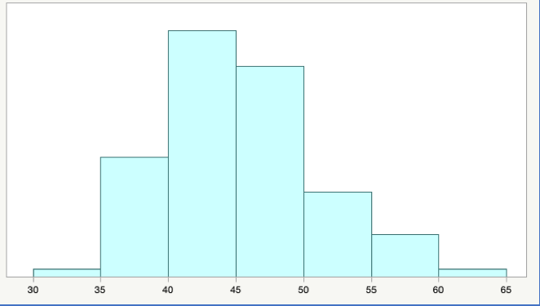
الرسوم البيانية
عدد المتغيرات : 1.
يعرض شكل أو توزيع البيانات؛ وقد يساعد في تحديد القيم الشاذة.
الشكل 1: المدرج التكراري

Slide 26
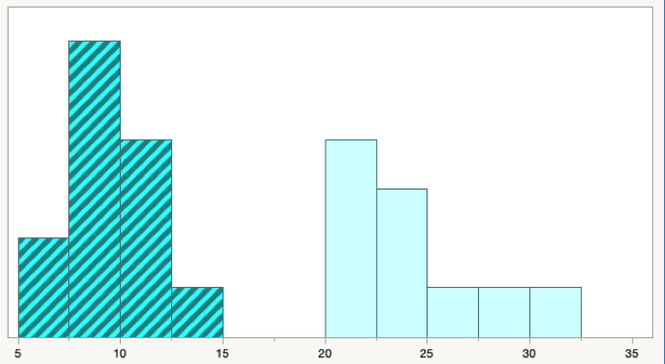
عدد المتغيرات: 2
يعرض الأشكال أو التوزيعات لمجموعات البيانات؛ وقد يساعد في تحديد القيم الشاذة
الشكل 2: رسوم بيانية متجاورة

Slide 27
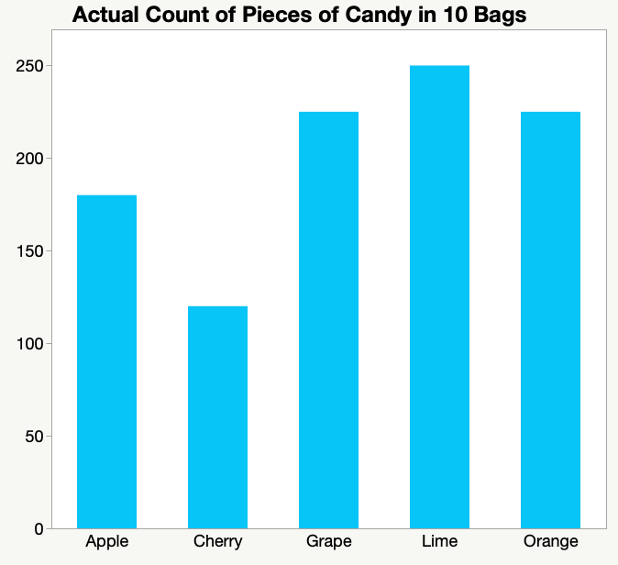
الرسوم البيانية الشريطية
عدد المتغيرات: 1.
يعرض عدد مرات تكرار القيم لمتغير فئوي؛ وقد يكون عموديًا (كما هو موضح أدناه في الشكل 3) أو أفقيًا.
Figure 3: Bar chart displaying count
Grouped Bar Charts

Slide 28
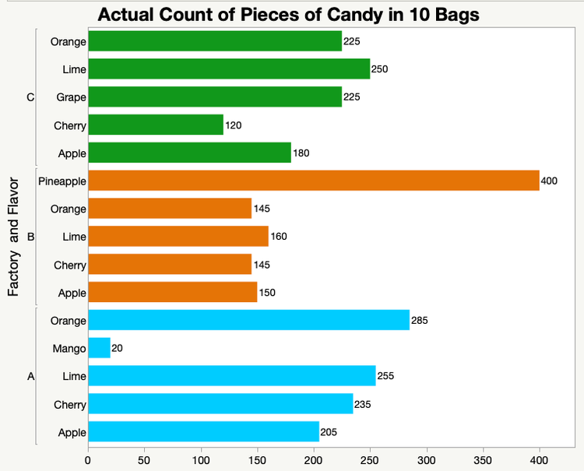
Stacked Bar Charts

Slide 29
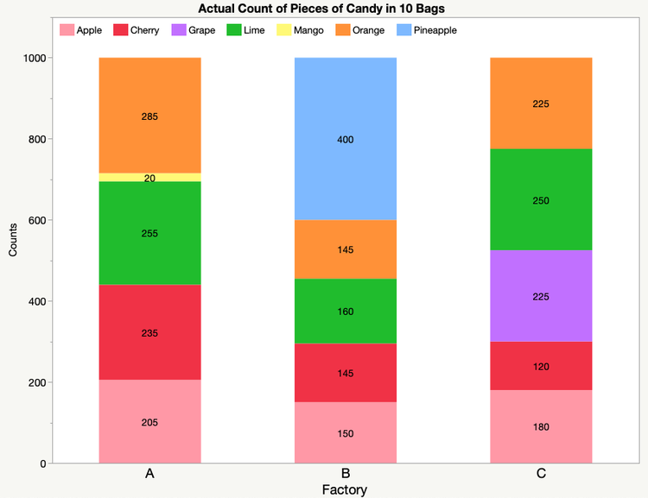
Pareto Charts

Slide 30
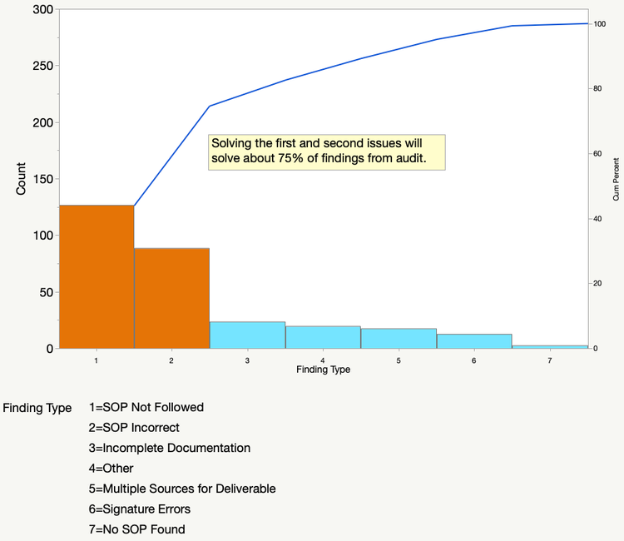
Packed Bar Charts

Slide 31
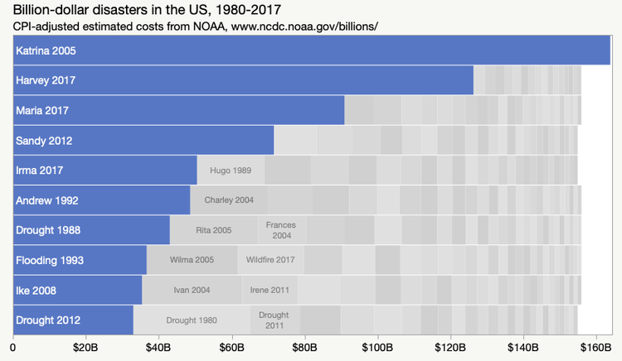
Mosaic Plots

Slide 32
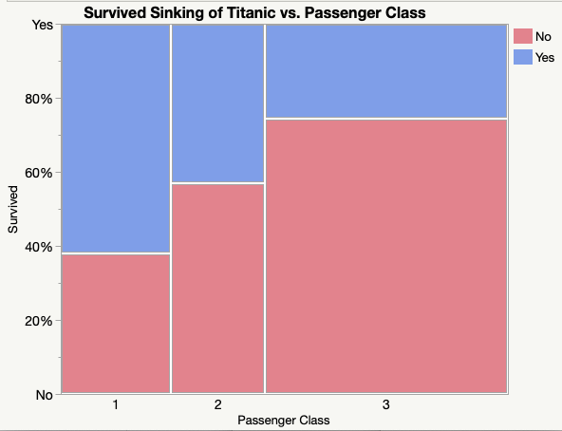
Tree maps

Slide 33
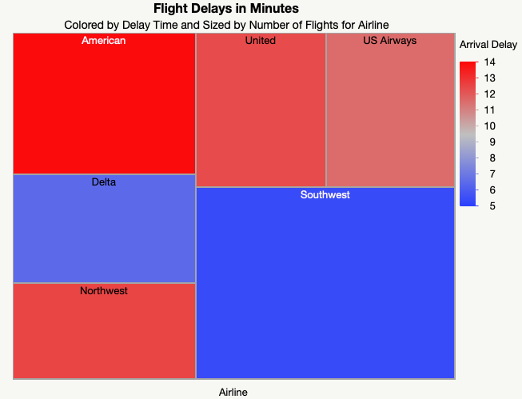
Box Plots

Slide 34
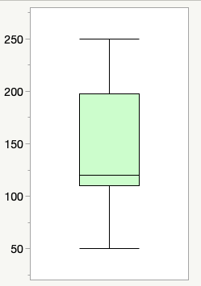
Side-by-Side Box Plots

Slide 35
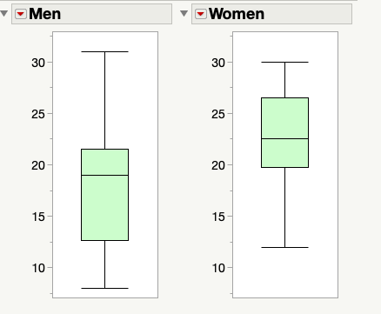
Normal Quantile Plots

Slide 36
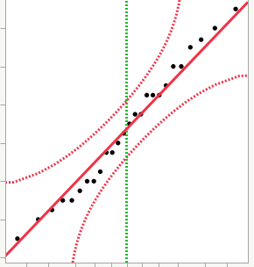
Line Graphs

Slide 37
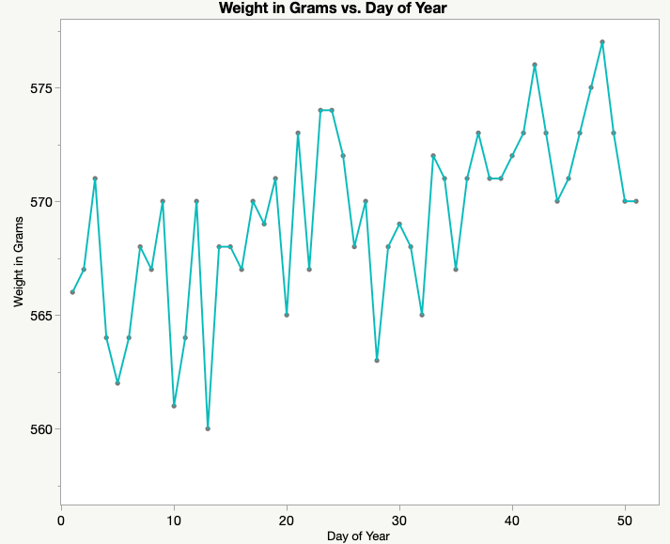
Line Graphs with Categories

Slide 38
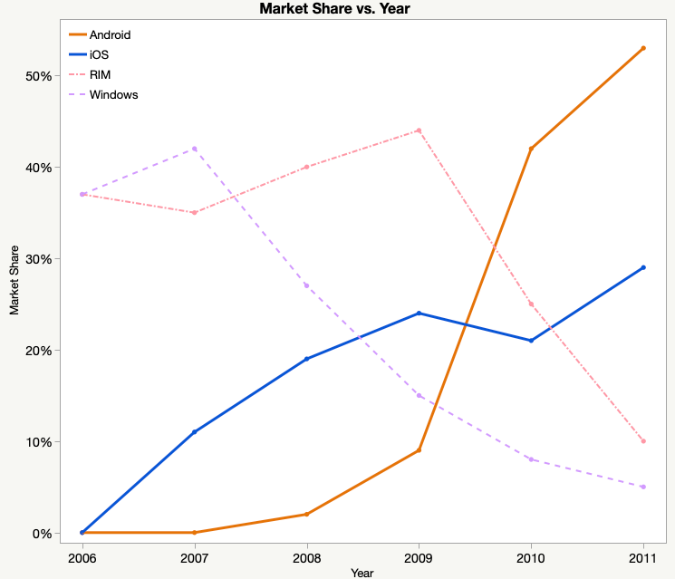
Scatter Plots

Slide 39
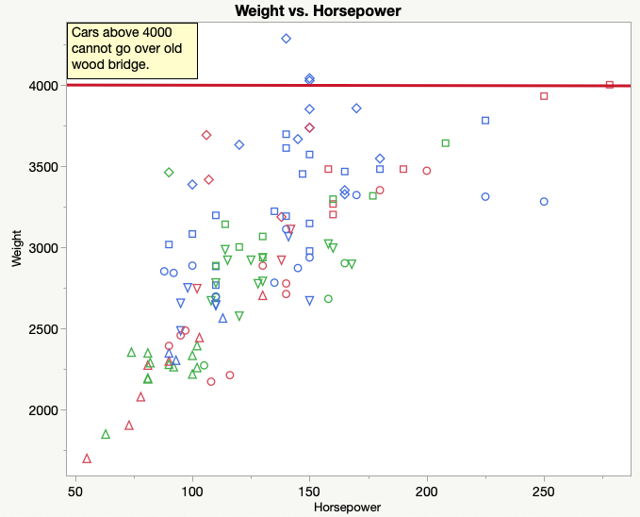
Scatter Plot Matrix

Slide 40
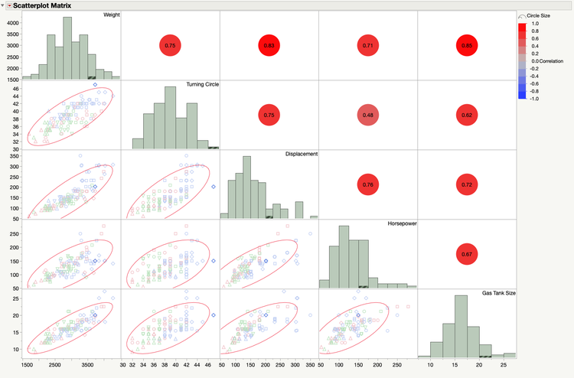
Pie Charts

Slide 41
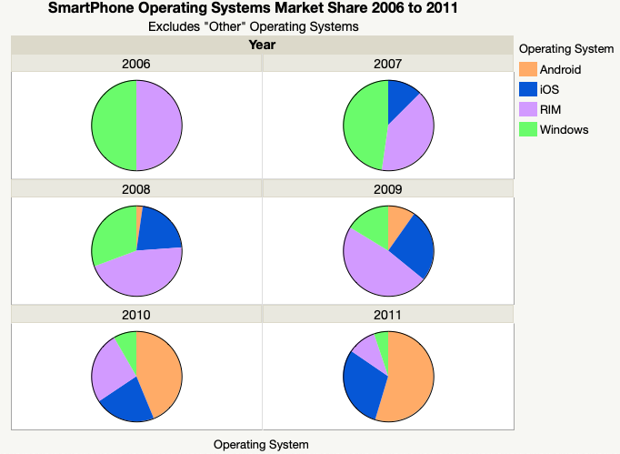
Heatmaps

Slide 42
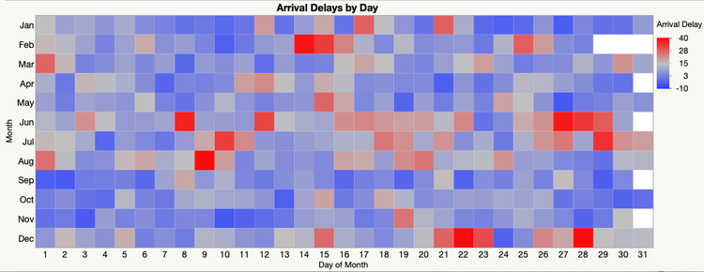
Stem-and-Leaf Plots

Slide 43
1. ما هي الجداول والرسوم البيانية؟
2. لماذا نريد أن يعرف الطلاب عن الجداول والرسوم البيانية؟
  المنهج الدراسي
  الكفاءات الأساسية
3. ما هي المجالات التي يواجه فيها الطلاب صعوبات؟
  اللغة - الجداول - الرسوم البيانية
4. المتغيرات – ما هي؟

Slide 44
5. إنشاء الجداول
  الأهداف - البنية - ما يمكن أن يخبرك به الجدول - القيود
6. بناء الرسوم البيانية
  الأهداف - البنية ( الرسوم البيانية الشريطية - الرسوم البيانية الخطية - الرسوم البيانية الدائرية - المدرجات التكرارية ) - ما يمكن أن يخبرك به الرسم البياني - القيود
7. تفسير الجداول والرسوم البيانية
  أسئلة أساسية يجب طرحها
8. الآثار المترتبة على التدريس
  البناء - التفسير
9. التطورات المحتملة في تدريس الرسوم البيانية
10. مراجع

Slide 45
ما هي الجداول والرسوم البيانية؟
الجداول والرسوم البيانية هي تمثيلات بصرية تُستخدم لتنظيم المعلومات وإظهار الأنماط والعلاقات. يُظهر الرسم البياني هذه المعلومات من خلال تمثيلها بشكل هندسي. غالبًا ما يستخدم الباحثون والعلماء الجداول والرسوم البيانية لعرض نتائج أبحاثهم. وفي الصحف والمجلات والمقالات التلفزيونية، تُستخدم عادةً لدعم حجة أو وجهة نظر.
لماذا نرغب في أن يتعرف الطلاب على الجداول والرسوم البيانية؟
تُعدّ الجداول والرسوم البيانية أدوات مفيدة لمساعدة الناس على اتخاذ القرارات، إلا أنها لا تُقدّم سوى جزء من الصورة الكاملة. غالبًا ما يتطلب الأمر استخلاص استنتاجات من البيانات المعروضة. إلى جانب القدرة على تحديد ما يُشير إليه الرسم البياني أو الجدول بوضوح، من المهم تحديد جوانب الصورة المفقودة. يُساعد هذا القارئ على تحديد المعلومات الإضافية التي يحتاجها، أو ما إذا كان ينبغي رفض الحجة لضعف الأدلة الداعمة. يحتاج الطلاب إلى معرفة كيفية تحليل البيانات وطريقة عرضها. قد يُشوّه الجدول أو الرسم البياني المعلومات من خلال

Slide 46
إغفال معلومات مهمة. يُعد غياب الطلاب مثالاً على رسم بياني يفتقر إلى بعض الخصائص.
قد يُبنى الرسم البياني بطريقة تُشوّه العلاقات. قد يعود ذلك إلى ضعف المهارات، أو قد يكون متعمداً لدعم حجة معينة، كاستخدام أشكال ثنائية الأبعاد لتضخيم النمو الظاهري. راجع المقالات الصحفية للاطلاع على أمثلة للرسوم البيانية المُضللة.
يسهل على الطلاب، إن لم يكونوا بارعين في قراءة الرسوم البيانية والجداول، تفسيرها بشكل خاطئ. وقد يتخذون قرارات خاطئة لأنهم يبنونها على استنتاجات مغلوطة. كما أن إنشاء الرسوم البيانية والجداول قد يؤدي إلى تحريف البيانات. وتشير الأبحاث إلى أن الطلاب غالباً ما ينظرون إلى الجداول والرسوم البيانية كغاية في حد ذاتها، ونادراً ما يشيرون إليها كمصدر للأدلة، أو كوسيلة لاستكشاف الأنماط والعلاقات في البيانات أو المعلومات.

Slide 47
تُعدّ الجداول والرسوم البيانية في المناهج الدراسية
ذات صلة بمعظم مجالاتها. وتتسم قواعد استخدامها بالاتساق في جميع المناهج، إلا أن سياق استخدامها هو ما يُحدد نوعها، سواء كانت علمية أو اجتماعية أو جغرافية، وما إلى ذلك. ويُبيّن الجدول أدناه أمثلةً على موارد مجلس مراجعة المناهج الدراسية (ARB) في اللغة الإنجليزية والرياضيات والعلوم، والتي تتضمن جداول أو رسومًا بيانية.
أمثلة من بنوك موارد التقييم

Slide 48
الجداول | الرسوم البيانية
 | اللغة الإنجليزية: قم بإنشاء رسم بياني لإظهار اتجاهات مشاعر الشخصية المتعلقة بحدث معين: أطفال كوثبرت .
الرياضيات: أكمل جدولاً يوضح مقدار مكافأة عيد الميلاد للموظفين، ثم استخدم هذا الجدول لحساب المبلغ المتبقي: مكافأة 200 دولار . | الرياضيات: أكمل واستخدم جدولاً لرسم بياني لتكلفة إصلاح السيارة في الساعة: صيانة السيارة .
العلوم: أكمل جدولاً حول خصائص المناشف الورقية: أفضل أداة لتنظيف الأرضيات . | العلوم: تفسير رسم بياني لرحلة سيارة وإضافة وصف إضافي للرحلة إلى الرسم البياني: رحلة سيارة .

Slide 49
الكفاءات الأساسية:
إن دراسة الجداول والرسوم البيانية من شأنها أن تعزز العديد من الكفاءات الأساسية.
استخدام اللغة والرموز والنصوص: إنّ معرفة الرسوم البيانية والجداول تُعزز قدرة الطلاب على فهم أفكار الآخرين ونقدها، كما تُساعدهم على التعبير عن أفكارهم بفعالية. ويؤكد قولُ "استخدام الطلاب لتكنولوجيا المعلومات والاتصالات بثقة" (ص 12) على دور التكنولوجيا المساعدة في الجداول والرسوم البيانية. ويشمل ذلك تنظيم المعلومات وتحليلها وفهمها، بالإضافة إلى القدرة على "الوصول إلى المعلومات وتوفيرها والتواصل مع الآخرين" (وزارة التربية والتعليم، 2007، ص 12).
المشاركة والمساهمة: يُعدّ تفسير البيانات المتضاربة أحيانًا ونقدها مهارةً ضروريةً لاتخاذ القرارات. تُشكّل الجداول والرسوم البيانية أداةً مفيدةً لتنظيم البيانات المتاحة لاتخاذ القرارات، كما أنها وسيلةٌ فعّالةٌ لتقديم الأدلة لإقناع الآخرين بوجهة نظرٍ مُحدّدة.
التفكير: يعد تحليل البيانات وتجميعها من مصادر مختلفة جزءًا مهمًا من تطوير الحجج واتخاذ القرارات.

Slide 50
ما هي المجالات التي يواجه فيها الطلاب صعوبات؟
حدد مشروع الرصد الوطني للتعليم ( NEMP ) مجموعتين من المهارات ذات الصلة
استخلاص المعلومات وتفسيرها
إنشاء أو إكمال الرسوم البيانية والجداول.
أفاد برنامج إدارة الطوارئ الوطنية (NEMP) (2003) أن العديد من طلاب نيوزيلندا
لم يضعوا عنوانًا مناسبًا للرسوم البيانية والجداول الخاصة بهم
لم يتم تسمية المحاور بشكل مناسب

Slide 51
واجهت صعوبة في التعامل مع أكثر من متغير واحد في وقت واحد، أي مقارنة وحساب والعمل مع مصادر متعددة.
وقد حددت التجارب التي أجريت على موارد مجلس مراجعة القبول (ARB) مجالات أخرى من الصعوبات التي يواجهها الطلاب.
اللغة:
قد تُسبب بعض المصطلحات التقنية مشاكل لبعض الطلاب.
يُطلق على الجدول أحيانًا اسم مخطط. وهذا استخدام صحيح، ولكنه قد يُربك الطلاب.
بعض الطلاب لا يعرفون سوى المعنى الشائع لكلمة "طاولة". هؤلاء الطلاب يرسمون طاولة مطبخ عندما يُطلب منهم "رسم طاولة". راجع قسم " عوائق اللغة " .
في الرياضيات والعلوم، يُستخدم مصطلح "المدى" غالبًا للإشارة إلى رقم واحد، بينما في الحياة اليومية نستخدمه للإشارة إلى مجموعة الأرقام بين حد أدنى وحد أعلى. على سبيل المثال، في السؤال "ما هو مدى تقلبات درجة الحرارة في هذا المكان؟"، ستكون الإجابة الصحيحة 14 درجة مئوية إذا فُسِّر المدى رياضيًا، ومن 35 إلى 49 درجة مئوية إذا فُسِّر في سياق الحياة اليومية. كما يُشار في الرياضيات إلى المحور الرأسي (y) في الرسم البياني بالمدى (بينما يُسمى المحور الأفقي (x) المجال).

Slide 52
الجداول:
في تجاربنا على برنامج ARB، وجدنا أن معظم الطلاب قادرون على إكمال مهام قراءة الجداول البسيطة. وقد واجه الطلاب صعوبة في:
إنشاء جداول أكثر تعقيدًا، على سبيل المثال الجداول ثنائية الاتجاه
تحويل البيانات من النصوص
استيفاء المعلومات واستقراءها​
الإجابة على الأسئلة التي تتضمن حسابات.

Slide 53
ومن المجالات الأخرى التي تمثل تحدياً للطلاب ما يلي: المقارنة (على سبيل المثال، تحديد الاختلافات) الإجابة على أسئلة حول الأقل (بدلاً من الأكثر) النظر في عدد من الميزات لاتخاذ القرار استخدام المعلومات الموجودة في جدول إذا لم يكن لديهم أيضًا بعض المعرفة السياقية استخدام المعلومات الواردة في الجدول لتبرير القرارات. مع ذلك، لا يُجيد العديد من الطلاب إنجاز هذا النوع من المهام في سياقات أخرى غير الجداول. ويُعدّ تنظيم المعلومات في جدول استراتيجية مفيدة لمساعدة الطلاب على تطوير هذه المهارات.

Slide 54
الرسوم البيانية:
في تجارب مجلس مراجعة الرسوم البيانية، وجدنا أن الطلاب قد يواجهون صعوبة في
اختيار الرسم البياني المناسب لعرض نتائجهم
تقديم عنوان للرسم البياني
تسمية المحاور
قراءة مقياس المحاور، وربطها بشكل الرسم البياني أو اتجاهاته
تحديد المقياس المناسب لاستخدامه عند إنشاء الرسوم البيانية
تحديد الوحدات الفرعية على المحاور على فترات منتظمة (على الرغم من أنه قد يكون من المقبول أحيانًا تحديدها على فترات غير منتظمة).
بما في ذلك وحدات القياس (بالإضافة إلى أي مضاعفات) على كل محور من محاور الرسم البياني

Slide 55
الإجابة على الأسئلة التي تتضمن حسابات
رسم المعلومات من مقال/ نص مكتوب
تحديد الاتجاهات، وشرح أو توليف العلاقات بين رسمين بيانيين، أو بين متغيرين أو أكثر.
قراءة الشكل العام أو الاتجاه العام للرسم البياني
تفسير الرسوم البيانية للوقت/المسافة. يقرؤونها أو يبنونها كصورة لما حدث، على سبيل المثال
تفسير صعود الخط على أنه صعود التل
للعودة إلى نقطة البداية للوصول إلى "المنزل".
في الصف الرابع، يستطيع معظم الطلاب قراءة المعلومات على رسم بياني بسيط. قد تكون الرسوم البيانية الدائرية أصعب من الرسوم البيانية الشريطية أو الخطية. في الصف الثامن، يستطيع العديد من الطلاب استخلاص المعلومات من رسم بياني خطي بسيط. في الصف العاشر، ينجح معظم الطلاب إلى حد معقول في تحويل جدول بسيط إلى رسم بياني.

Slide 56
عند اتخاذ قرارات بشأن تفسير الطلاب للرسوم البيانية، من المهم أيضًا مراعاة مدى إلمامهم بالسياق. فنقص المعرفة بالسياق قد يؤثر على قدرتهم على تفسير الرسم البياني.

Slide 57
المتغيرات - ما هي؟
في الرسوم البيانية والجداول، تُسمى العناصر التي تتم مقارنتها أو قياسها بالمتغيرات. على سبيل المثال، إذا كان السؤال: كيف يتغير طول الظل خلال اليوم؟ فإن طول الظل هو أحد المتغيرات، ووقت اليوم هو المتغير الآخر. من المفيد غالبًا وصف المتغيرات بأنها إما تابعة أو مستقلة. المتغيرات التابعة هي تلك التي يمكن ملاحظة تغيرها تبعًا لمستويات محددة من المتغيرات المستقلة. في المثال أعلاه
المتغير المستقل هو وقت اليوم
طول الظل هو المتغير التابع لأنه يعتمد على وقت اليوم.
في كثير من الحالات، لا توجد علاقة واضحة من هذا النوع بين المتغيرات. وفي حالات أخرى، نهتم بكيفية تفاعل المتغيرات المتعددة مع بعضها البعض. وهناك أربعة أنواع رئيسية من المتغيرات:
المتغير الفئوي – يُوصف بكلمة وصفية، وليس برقم، على سبيل المثال، ماركات مختلفة من مناشف الورق

Slide 58
المتغيرات المرتبة – المتغيرات الفئوية التي يمكن ترتيبها، على سبيل المثال: بارد، دافئ، ساخن
متغير منفصل – يُوصف بأعداد صحيحة فقط، على سبيل المثال، 1، 2، 3 ملاعق صغيرة
متغير مستمر - يتم وصفه بأي رقم أو رقم جزء، على سبيل المثال، 35.5 درجة.
يمكن أن يتضمن التحقيق أي مزيج من المتغيرات، وهذا ما يحدده السؤال المطروح. تُعرف المتغيرات التي تخضع لنوع من الأخطاء الإحصائية العشوائية بالمتغيرات العشوائية. معظم المتغيرات في التحقيقات الحقيقية من هذا النوع (ويُشار إليها عادةً بالمتغيرات فقط).

Slide 59
إنشاء الجداول:
الجداول هي
منظم تحقيق
طريقة لعرض البيانات في تقرير
منظم للمساعدة على الفهم والتفكير.
الأغراض
في التحقيقات التي لا تتضمن بيانات رقمية، يُفضّل عادةً استخدام جدول لعرض البيانات. يمكن تقسيم الجدول الذي يحتوي على متغيرات عديدة إلى جداول أصغر تُعنى بكل متغير على حدة، ومن ثمّ يمكن استكشاف التفاعل بين هذه المتغيرات.
بناء
يتم وضع المتغيرات المستقلة (إذا تم تحديدها) في الأعمدة اليسرى، والمتغيرات التابعة في الأعمدة اليمنى.

Slide 60
المتغير المستقل → | نوع مناشف ورقية | كمية الماء الممتصة (مل) | ← المتغير التابع
يجب أن يتضمن عنوان كل عمود جميع المعلومات اللازمة لتحديد معنى الجدول. يجب أن يتضمن المتغير الفئوي وصفًا للفئة. يجب أن يحدد المتغير المنفصل أو المتصل الوحدات وأي مضاعفات (مثل: مئات الأشخاص، ملايين الدولارات، الكيلومترات).
يلخص العنوان ما يعرضه الجدول.
عند إجراء التحقيقات، يكون ترتيب الإدخالات عشوائياً. أما عند الإبلاغ عن النتائج، فينبغي ترتيبها ترتيباً منطقياً.
أحيانًا يكون من الأفضل وضع البيانات في نطاقات، على سبيل المثال، أقل من 10 سنوات، 10-15 سنة، 16-20 سنة... هذا يجعلها أكثر قابلية للإدارة، ويسهل رؤية الاتجاهات والأنماط.
ما يمكن أن تخبرك به الطاولة

Slide 61
يساعد الجدول في تنظيم المعلومات بحيث يسهل رؤية الأنماط والعلاقات.
إذا كان المتغير متصلاً، فإن الجدول يكشف عن معلومات أكثر بكثير. قد يُظهر النطاق والفاصل الزمني وعدد القراءات.
يمكن للجداول التي تحتوي على متغيرات متعددة أن توفر معلومات كثيرة. ويمكن قراءتها عن طريق تحديد العوامل والتحكم فيها للبحث عن أنماط في البيانات.
القيود
قد يكون من الصعب رؤية العلاقات والأنماط العددية. وقد يساعد الرسم البياني في توضيحها.
عند تجميع المعلومات في نطاقات، لا يوجد ما يشير إلى عدد الأفراد في كل فئة.

Slide 62
إنشاء الرسوم البيانية:
أغراض
الرسوم البيانية
طريقة لاستكشاف العلاقات في البيانات
طريقة لعرض البيانات والإبلاغ عنها، مما يسهل الإبلاغ عن الأنماط والعلاقات وأشكال التوزيعات والاتجاهات.
يجب أن يُظهر أي رسم بياني يُستخدم لعرض النتائج هيكلية الرسم البياني.
عرض السمات والنتائج الهامة للتحقيق بطريقة عادلة وسهلة القراءة
البنية الأساسية للتحقيق من حيث العلاقات بين المتغيرات وداخلها
وحدات القياس
عدد القراءات (مع أن هذه القراءات قد تكون مذكورة أحيانًا في النص المصاحب)
نطاق وفترة القراءات، عند الاقتضاء.
من الممارسات الجيدة (ولكنها مجرد اصطلاح) وضع المتغير التابع على المحور الأفقي (x) والمتغير المستقل على المحور الرأسي (y).

Slide 63
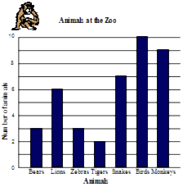
تُستخدم الرسوم البيانية الشريطية للمتغيرات الفئوية والترتيبية والمنفصلة. أما إذا كان عدد الوحدات في متغير منفصل كبيرًا، فيمكن عرضه كمتغير متصل .

Slide 64
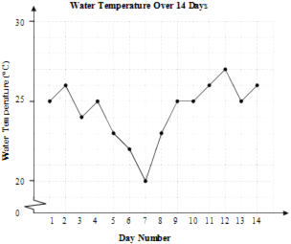
يجب استخدام الرسوم البيانية الخطية
للمتغيرات المستمرة.

Slide 65
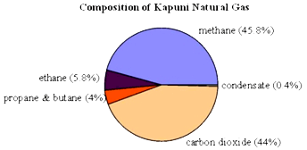
تُستخدم الرسوم البيانية الدائرية
(وتُسمى أحيانًا بالرسوم البيانية الدائرية أو الدائرية) لعرض الأجزاء التي تُكوّن الكل. وهي مفيدة لمقارنة أحجام الأجزاء النسبية. ونظرًا لصعوبة مقارنة الرسوم البيانية الدائرية المختلفة، وصعوبة مقارنة زوايا قطاعات الدائرة المختلفة في كثير من الأحيان، يُفضّل أحيانًا اختيار أنواع أخرى من الرسوم البيانية.

Slide 66
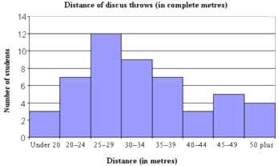
تُستخدم المدرجات
التكرارية عندما يُمثل المحور الرأسي تكرار البيانات المستمرة أو حدوثها، والتي تم تصنيفها إلى مجموعات، على سبيل المثال، 20-24 مترًا. عادةً ما تكون جميع الأعمدة متساوية العرض. ويمكن تحويلها إلى رسوم بيانية خطية عن طريق توصيل منتصف الجزء العلوي من كل عمود رأسي. المدرجات التكرارية ليست رسومًا بيانية شريطية متصلة، ولا يُنصح باستخدامها مع البيانات الفئوية (إلا إذا كان عدد الوحدات في كل مجموعة كبيرًا).

Slide 67
ما يمكن أن يخبرك به الرسم البياني:
يُظهر الرسم البياني الشكل العام لمتغير ما أو العلاقات بين المتغيرات. يُمثل الرسم البياني الخطي علاقة عددية أو رياضية، ولذلك فهو يحتوي على معلومات أكثر "مُضمنة" فيه مقارنةً بالرسوم البيانية الأخرى. يُمكن أحيانًا استخدام الرسوم البيانية الخطية للتنبؤ بقيم لم تُقاس، وذلك عن طريق استكمال أو استقراء الاتجاه، أو من خلال النظر إلى الشكل.
القيود:
يمكن للرسوم البيانية أن تُخبرك بالكثير عن تصميم البحث، لكنها لا تُخبرك بكل شيء. على سبيل المثال، لا تُخبرك عادةً بالمتغيرات التي تم ضبطها، أو حجم العينة، أو طريقة القياس. لذا، هناك العديد من الأسئلة التي يجب طرحها لمعرفة مدى صحة وموثوقية البحث، وكذلك السياق الفعلي له.

Slide 68
يمكن تمديد أو تقليص المقاييس على المحاور للتأكيد على جانب واحد من العلاقة أو لتوضيح نقطة قد لا تكون مبررة بالبيانات.
يُشير الرسم البياني إلى وجود علاقة، لكنه لا يُشير بالضرورة إلى السبب. على سبيل المثال، قد يُظهر الرسم البياني أن أسعار المنازل كانت أقل في مارس مقارنةً بفبراير، لكنه لا يُوضح سبب ذلك. قد نستنتج أن السبب هو ارتفاع أسعار الفائدة.

Slide 69
حدد غوت ودوغان، عند تفسيرهما للجداول والرسوم البيانية، مستويات من التعقيد في قراءة البيانات المعروضة في الجداول والرسوم البيانية وتفسيرها وتحليلها. وتشمل هذه المستويات:
قراءة بيانات محددة من نقاط على الجدول أو الرسم البياني (سهل)
اختيار أجزاء من البيانات ذات الصلة من مجموعات بيانات معقدة (أكثر تعقيدًا)
تحديد وتفسير الأنماط ضمن أنواع مختلفة من البيانات (الأكثر تعقيدًا).

Slide 70
أظهرت دراسة أجريت على طلاب تتراوح أعمارهم بين 12 و 14 عامًا أن الطلاب لاحظوا أنماط الرسوم البيانية الخطية بطرق مختلفة. وقد تم تجميع إجاباتهم في خمس فئات.
كيف فسر الطلاب الرسوم البيانية الخطية:
فئة | وصف | مثال على إجابة الطالب
لا يوجد نمط | - | -
الأنماط العددية | تم تحديد أنماط عددية ناتجة عن أحد المحورين أو كليهما. لم تكن هذه الأنماط ذات صلة بـ"رسائل" الرسوم البيانية. وقد شتتت هذه الأنماط العددية الواضحة انتباه بعض الطلاب عن تعميم العلاقات. | الأرقام إذا تم ترتيبها بالترتيب تكون زوجية، فردية، فردية، زوجية وهكذا.
الأنماط الرسومية | وصفوا شكل الخط أو اتجاهه. لم يربط هؤلاء الطلاب هذا الشكل بما تمثله المحاور. | ينزل ثم يصعد مرة أخرى.
اتجاهات غير مترابطة في المتغير | وصف اتجاهاً عاماً في المتغيرات المنفصلة لكنه لم يربطها ببعضها البعض، أو وصف اتجاهاً في متغير واحد دون الآخر. | انخفض طول الظل.
العلاقات العامة بين المتغيرات | استطعنا تعميم العلاقة بين المتغيرات التابعة والمستقلة. ويبدو أن الخبرة السابقة بالسياق كانت عاملاً في القدرة على وضع التعميمات. | كلما ارتفع ارتفاع سقوط الكرة، ارتفع ارتدادها.

Slide 71
الأسئلة الرئيسية التي يجب طرحها:
الأسئلة أدناه
مساعدة الطلاب على نقد جداولهم ورسومهم البيانية وجداول ورسوم الآخرين
توفير نقاط تعليمية مفيدة للمعلمين أثناء تخطيطهم للتعلم التالي
يحتاج المعلمون إلى مراعاة أعمار طلابهم وإعادة صياغة المحتوى بما يتناسب مع مستواهم.

Slide 72
أسئلة هل المعلومات المعروضة مناسبة لتصميم التحقيق؟ ما الذي لا يوضحه لنا الجدول أو الرسم البياني بشأن تصميم التحقيق؟ ماذا تخبرنا المعلومات الواردة في الجدول أو الرسم البياني؟ (هل توجد أي أنماط في البيانات؟) ما الذي لا تخبرنا به البيانات المعروضة والذي قد يبطل تفسيرنا؟ هل تشير الأنماط إلى وجود ارتباط، أو اختلاف، أو تغيير بين المتغيرات؟ هل يمكننا استخدام النمط الموجود في البيانات للتنبؤ والتعميم؟ (يشمل ذلك إدراك قيود عرض البيانات). هل توجد تفسيرات بديلة لنمط البيانات؟ هل من الممكن أن تكون هناك عوامل أخرى وراء هذا النمط؟ هل تم تحديد قيود البيانات بوضوح؟ مقتبس من غوت ودوغان (2003)

Slide 73
الآثار المترتبة على تدريس
البناء
لا تقتصر على تعليم الاتفاقيات المتفق عليها فحسب، بل تشمل أيضاً شرح أسبابها.
من المرجح أن يقوم الطلاب بتضمين العناوين وتسمية المحاور إذا فهموا الغرض منها.
ساعد الطلاب على التفكير في أنسب أنواع الجداول أو الرسوم البيانية لعرض بياناتهم.
مساعدة الطلاب على اختيار المقياس المناسب لبياناتهم.
قد يستفيد الطلاب الأصغر سناً من تمثيل البيانات بشكل مادي باستخدام الدعائم، بما في ذلك أنفسهم.
استخدم بعض المعلمين بنجاح السبورات التفاعلية، وجداول بيانات إكسل، والآلات الحاسبة البيانية، وغيرها من أشكال تكنولوجيا المعلومات والاتصالات، لتنمية مهارات إنشاء الرسوم البيانية. ويمكن استخدام بعض برامج الحاسوب لإنشاء هذه الرسوم. وتُعدّ المناقشة جزءًا أساسيًا من استخدام هذه الوسائل والأدوات.
تطوير المفردات اللازمة لوصف أجزاء الجداول والرسوم البيانية.

Slide 74
تفسير
ساعد الطلاب على استكشاف القصة التي يرويها الجدول أو الرسم البياني.
امنح الطلاب فرصة للتدرب على دراسة العلاقات المعروضة في الجداول والرسوم البيانية، واستخلاص النتائج منها.
علّم الطلاب كيفية تقسيم الرسم البياني إلى أقسام، وقراءتها بشكل منفصل، ثم إعادة بنائها لسرد القصة.
شجع الطلاب على تحديد المعلومات الأخرى التي يحتاجون إلى معرفتها قبل أن يتمكنوا من اتخاذ القرارات بناءً على البيانات المعروضة.
تطوير مفردات تصف وتقارن.

Slide 75
تفسير
ساعد الطلاب على استكشاف القصة التي يرويها الجدول أو الرسم البياني.
امنح الطلاب فرصة للتدرب على دراسة العلاقات المعروضة في الجداول والرسوم البيانية، واستخلاص النتائج منها.
علّم الطلاب كيفية تقسيم الرسم البياني إلى أقسام، وقراءتها بشكل منفصل، ثم إعادة بنائها لسرد القصة.
شجع الطلاب على تحديد المعلومات الأخرى التي يحتاجون إلى معرفتها قبل أن يتمكنوا من اتخاذ القرارات بناءً على البيانات المعروضة.
تطوير مفردات تصف وتقارن.

Slide 76
يمكن استخدام التطورات المحتملة في تدريس
الرسوم البيانية بحذر. من المرجح أن تتأثر مستويات مهارات الطلاب بـ
مدى إلمامهم بالسياق الذي يعملون فيه
مدى تعقيد السياق الذي يعملون فيه
تعقيد البيانات
تعقيد بناء الرسم البياني.
ومع ذلك، يقدم الجدول التالي بعض الإرشادات المفيدة.

Slide 77
بناء |  | تفسير
1. | بدعم من: قم بإنشاء رسوم بيانية بسيطة قم بتحديد عنوان وتسمية المحاور | اقرأ البيانات من النقاط المحددة. صف النمط الظاهر على الرسم البياني.
2. | بشكل مستقل: أنشئ رسومًا بيانية شريطية بسيطة قم بإنشاء رسوم بيانية خطية بسيطة عند إعطاء المحاور. | اقرأ البيانات من أي نقطة. صف العلاقة الممثلة في الرسم البياني. حدد التناقض في البيانات المعروضة على الرسم البياني وقدم تفسيراً بسيطاً له.

Slide 78
بناء |  | تفسير
3. | بمساعدة، حدد الرسم البياني والمقياس المناسبين. ارسم مجموعتين (أو أكثر) من البيانات على نفس المحور. | صف العلاقات بين المتغيرات، بما في ذلك المتغير التابع والمتغير المستقل إن وجد. حدد النتائج الشاذة واشرحها. فسر المعلومات من الرسم البياني . استنتج القيم المجهولة باستخدام شكل الرسم البياني للتنبؤ بنمط مستمر. استخدم الأنماط الموجودة على الرسم البياني كدليل، مع تقديم الدعم اللازم.
4. | اختر الرسم البياني والمقياس المناسبين. اعرف متى وكيف ترسم خط الانحدار الأمثل. أنشئ بشكل مستقل مجموعة من الرسوم البيانية الأكثر تعقيدًا. | استخلص استنتاجات وتوقعات من الرسوم البيانية، وبررها. توصل إلى استنتاجات تتوافق مع الأدلة البيانية. استخدم الأنماط والعلاقات الممثلة في الرسوم البيانية لإصدار الأحكام. انتقد تفسيرات الآخرين للرسوم البيانية من خلال تقييم المعلومات المعروضة في الرسم البياني وكيفية تمثيلها.

Slide 79
مراجع
أوستن، ر.، هولدينغ، ب.، بيل، ج.، ودانيلز، س. (بدون تاريخ). أهمية التقييم: رقم 7. الأنماط والعلاقات في العلوم المدرسية. لندن: SEAC.
فلوكتون، إل.، كروكس، تي، وجيلمور، أ. (2004). الرسوم البيانية والجداول والخرائط: نتائج التقييم 2003. دنيدن: وحدة البحوث التربوية، جامعة أوتاجو.
جولدزورثي، أ. (2004). اكتساب المهارات العلمية (انظر تحديدًا الصفحات 40-49). في شارب، ج. (محرر) (2004). تطوير العلوم في المرحلة الابتدائية. إكستر: ليرنينج ماترز. تم الاسترجاع في 10 مايو 2008، من http://www.learningmatters.co.uk/sampleChapters/pdfs/DPS03.pdf
جوت، ر. ودوجان، س. (2003). فهم واستخدام الأدلة العلمية: كيفية التقييم النقدي للبيانات. لندن: منشورات سيج.
وزارة التربية والتعليم (2007). المنهج الدراسي النيوزيلندي. ويلينغتون: دار النشر التعليمية.

